Slide 1
Пансионат “Покровский”
предназначенных для граждан, отнесенных к категориям социально уязвимых (пожилые и с ОВЗ), а так-же семьям с пожилыми и с ОВЗ
для решения проблем одиночества и социальной изоляции среди пожилого населения Алтайского края и г. Барнаула, при помощи предоставляемых социально-бытовых услуг Пансионата, в виде:
- постоянного или временного проживания в оборудованных 1,2,3 и 4-х местных комфортных номерах
- четырех разовым питанием, разработанным совместно с диетологом
- патронажному уходу за маломобильными постояльцами
- проведении праздников и организации досуга
Notes:
Ключевые особенности презентации:
Презентация призвана выявить потенциальный интерес к проекту (по принципу «да»/«нет»)
На основе презентации экспертная комиссия принимает решение о запросе углубленной, проработанной информации о проекте/направлении/бизнесе.
Презентация должна давать представление обо всех значимых сторонах проекта/бизнеса.
Размер презентации не более 15-18 слайдов.
Максимальное упрощение, изложение только принципов. Материал на каждом слайде должен быть усвоен слушателями за 40-60 секунд.
При наличии на слайде текстовой информации показ слайда не менее 30 секунд.
Использование слайдов как опорных точек при очной презентации проекта.
Структурируйте информацию из каждого ключевого раздела по отдельным слайдам.

Slide 2
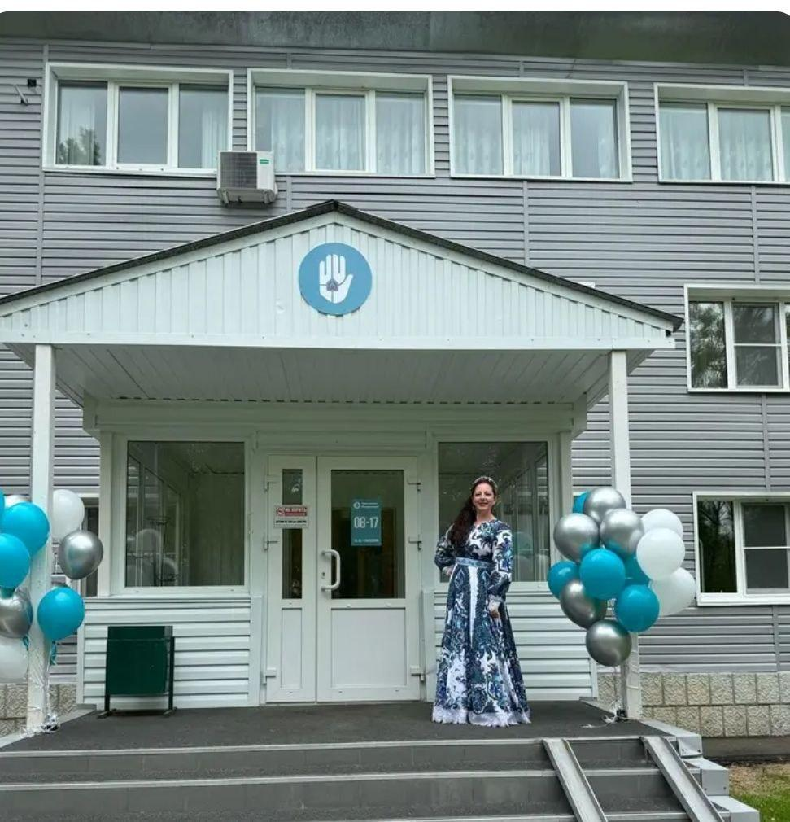
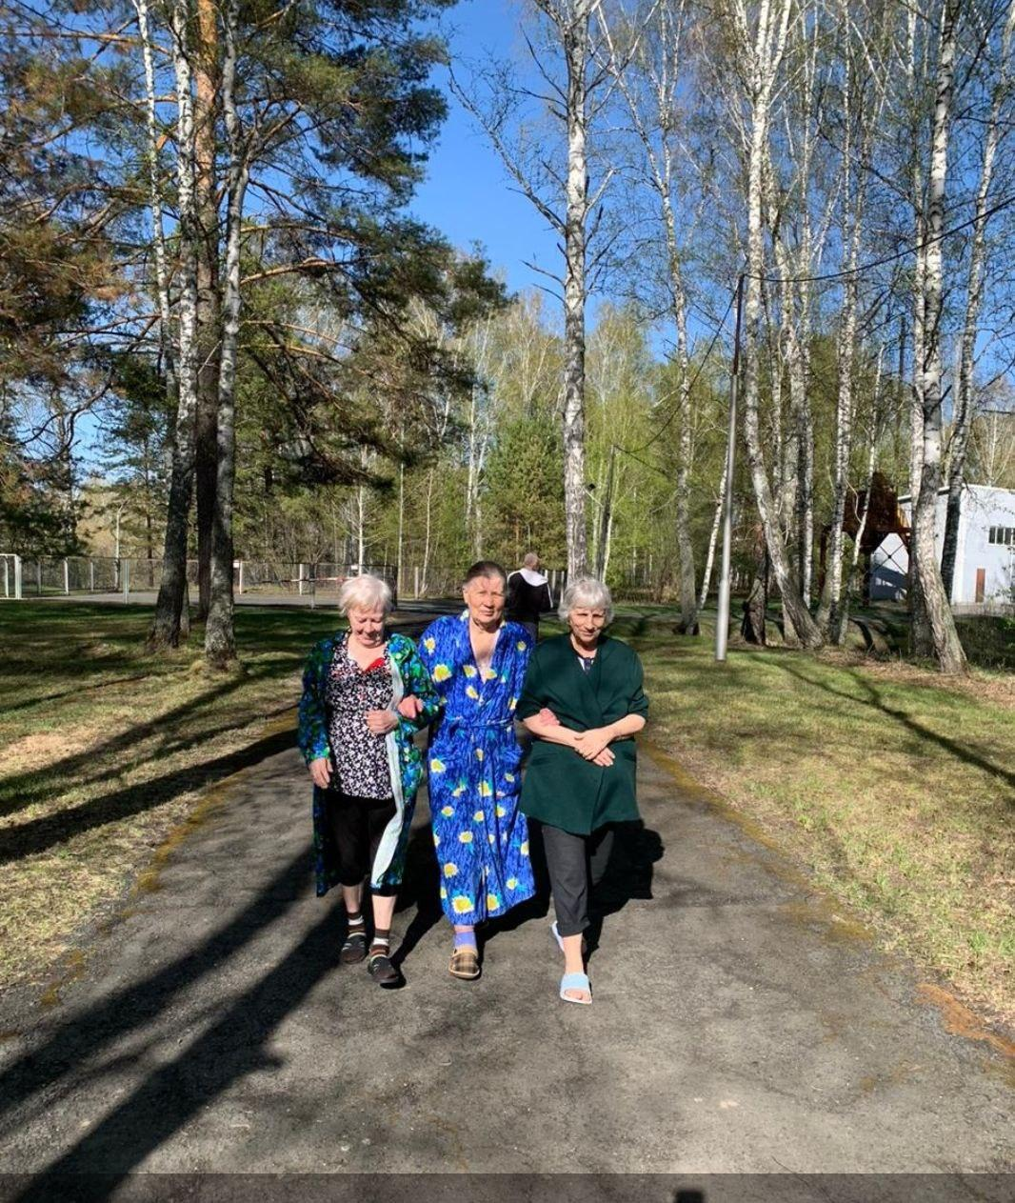
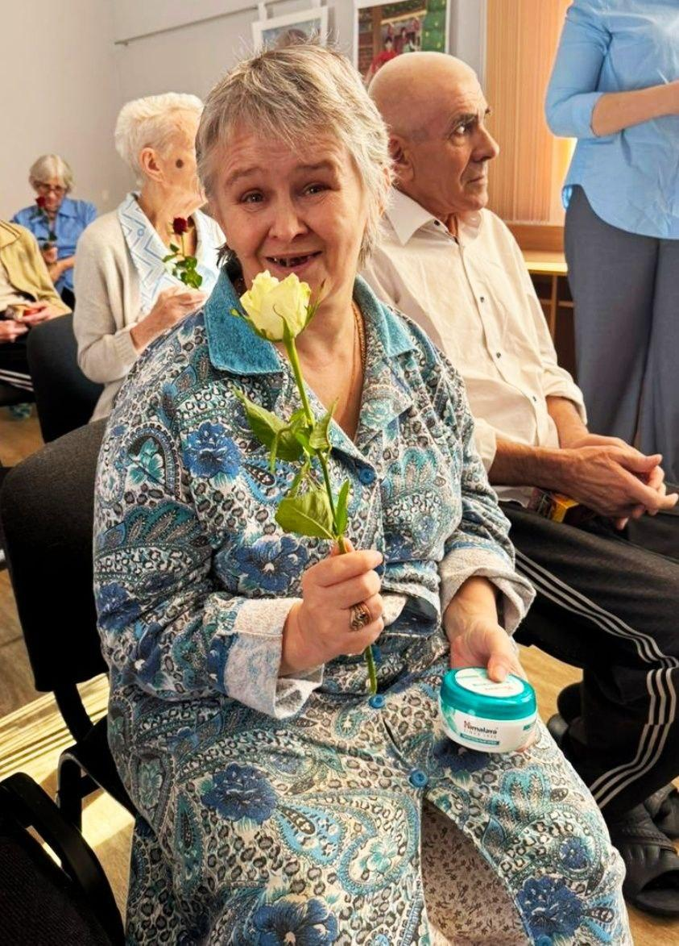
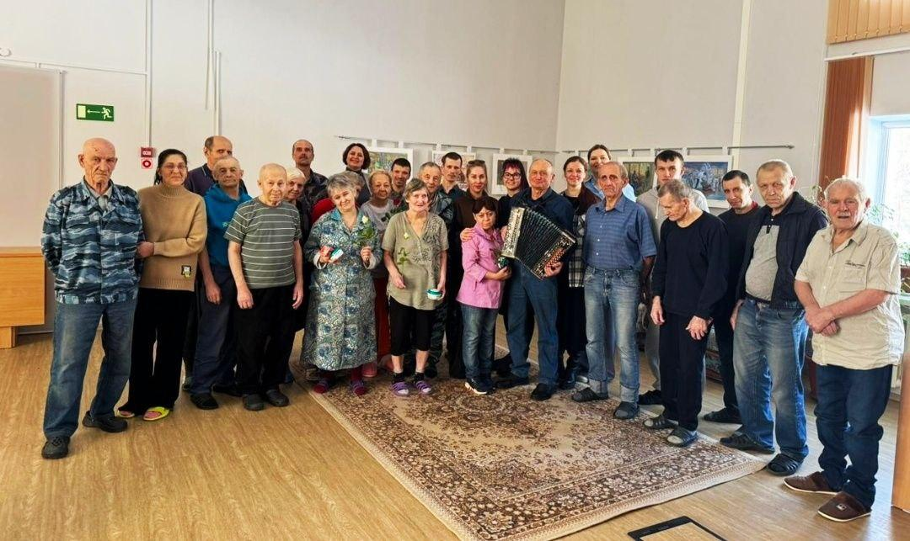
Notes:
Ключевые особенности презентации:
Презентация призвана выявить потенциальный интерес к проекту (по принципу «да»/«нет»)
На основе презентации экспертная комиссия принимает решение о запросе углубленной, проработанной информации о проекте/направлении/бизнесе.
Презентация должна давать представление обо всех значимых сторонах проекта/бизнеса.
Размер презентации не более 15-18 слайдов.
Максимальное упрощение, изложение только принципов. Материал на каждом слайде должен быть усвоен слушателями за 40-60 секунд.
При наличии на слайде текстовой информации показ слайда не менее 30 секунд.
Использование слайдов как опорных точек при очной презентации проекта.
Структурируйте информацию из каждого ключевого раздела по отдельным слайдам.

Slide 3
Социальная проблема
Описание:
Одиночество, социальное сиротство, изоляция, невозможность обеспечить достойные условия проживания престарелых и инвалидов, соответствующие состоянию здоровья, оказание медицинской и психологической помощи, круглосуточный уход в стационарных условиях.
Люди в возрасте от 65 лет и старше, испытывающие трудности с самостоятельным проживанием, регулярно нуждающиеся в медицинском обслуживании, уходе или помощи в быту,
Члены семей (дети или близкие родственники), которые ищут безопасное и надежное место для своих родителей или пожилых родственников,
Люди любого возраста с ограниченными возможностями, нуждающиеся в специализированном уходе и поддержке.
Согласно последним данным Росстата, численность пенсионеров в Алтайском крае на 01 января 2024 год составляла 698 тыс. чел.
Изменение по сравнению с предыдущим периодом составило -15 тыс. чел. (УМЕНЬШЕНИЕ)
По данным исследования демографии, проведенным экспертами ООН, прогнозируют что к 2050 году 20% от населения составляют люди пожилого возраста, и от 12-19%, люди старше 80 лет.
Notes:
Важно! Будьте лаконичны и конкретными во всем и вас услышат.
Помните информация которую вы помещает на слайд это выводы вашего анализа, а не сам анализ.
Не пишите длинных текстов - их никто никогда не читает в презентациях. Для ясного донесения информации вы можете используйте инфографику, иллюстрации, тезисные формулировки.
Информация на слайде должна быть максимально сжата и понятна зрителю
У вас есть всего 5 минут на рассказ – и презентация должна отражать самое важное и главное что вы хотите донести до человека принимающего решение.
Человек который вас слушает хочет только конкретики, фактов, емких формулировок, уверенных выводов, ярких образов.
Нет ничего более отталкивающего для человека в рассказчике чем сложный долгий рассказ не имеющий под собой конкретики.

Slide 4
Социальный эффект
Повышение качества жизни пожилых, с болезнью Альцгеймера, старческой деменцией людей и инвалидов, снижение чувства одиночества и тревожности.
Снижение нагрузки на работающих родственников, за счет пребывания в нашем пансионате пожилых родных.
сохранение и продление социальной активности и долголетия пожилых людей.
У государства есть острая потребность организовать адресное предоставление комплексной и качественной социальной помощи человеку с учетом его особенностей, семейной ситуации и врачебных рекомендаций. И эти задачи успешно помогает решить наш проект. Мы обеспечиваем пожилым людям, нуждающихся в дополнительном присмотре, качественными услугами по уходу.

Slide 5
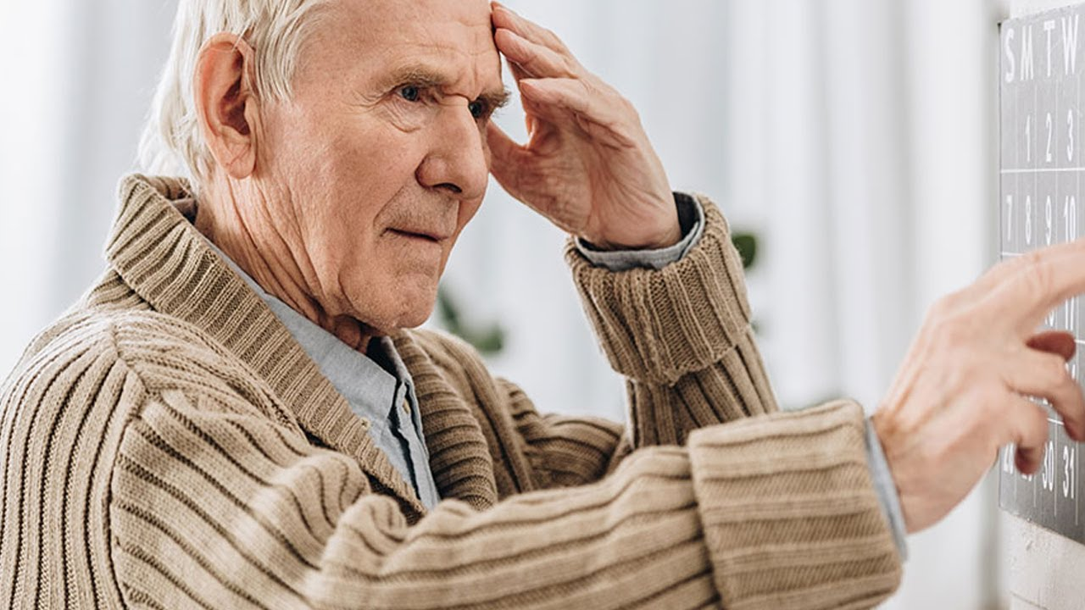
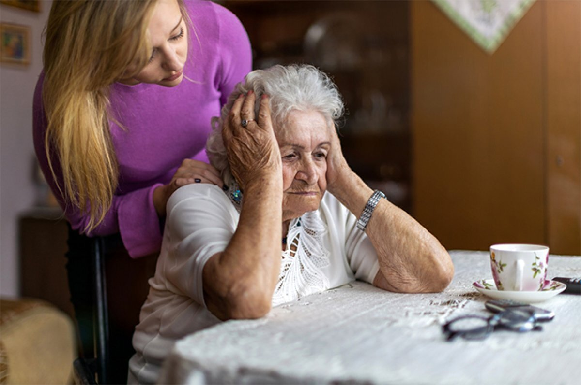
Целевая аудитория
Люди в возрасте от 65 лет и старше, испытывающие трудности с самостоятельным проживанием, регулярно нуждающиеся в медицинском обслуживании, уходе или помощи в быту.
- Потребности: Комфортное проживание, доступ к медицинским услугам, общение, участие в социальных мероприятиях.
Члены семей (дети или близкие родственники), которые ищут безопасное и надежное место для своих родителей или пожилых родственников.
- Потребности: Подробная информация о медицинских и уходовых услугах, наличие отзывов от других клиентов, возможность посещения пансионата.
Лица, которые временно не могут заботиться о близких, например, по причине болезни, отпуска или ремонта жилья.
- Потребности: Возможность краткосрочного размещения и гибкие условия проживания.

Slide 6
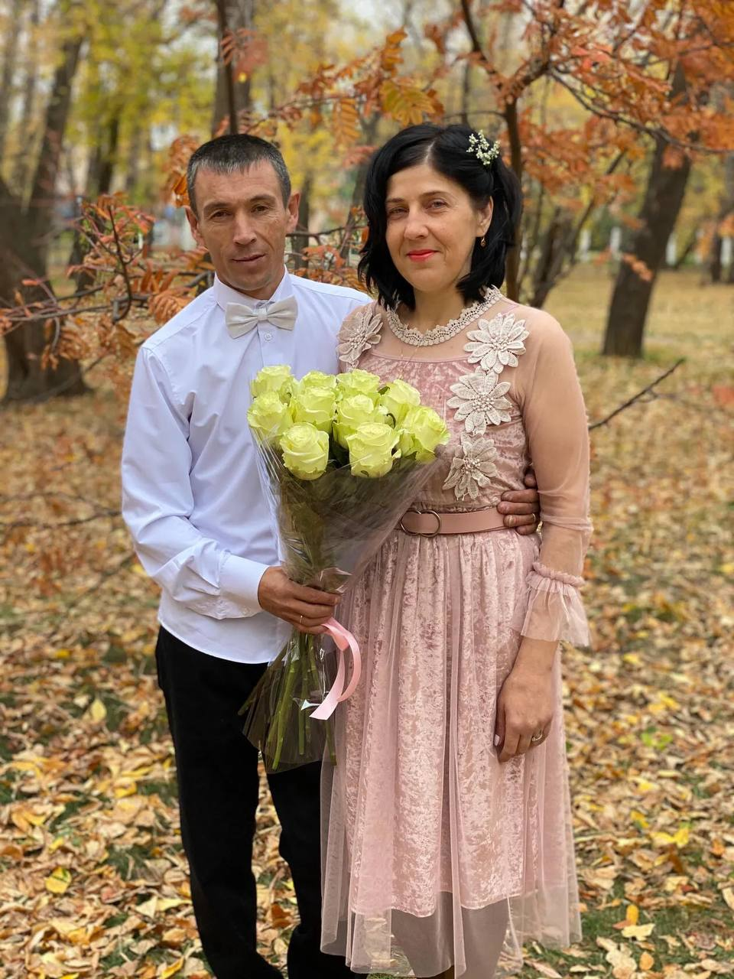
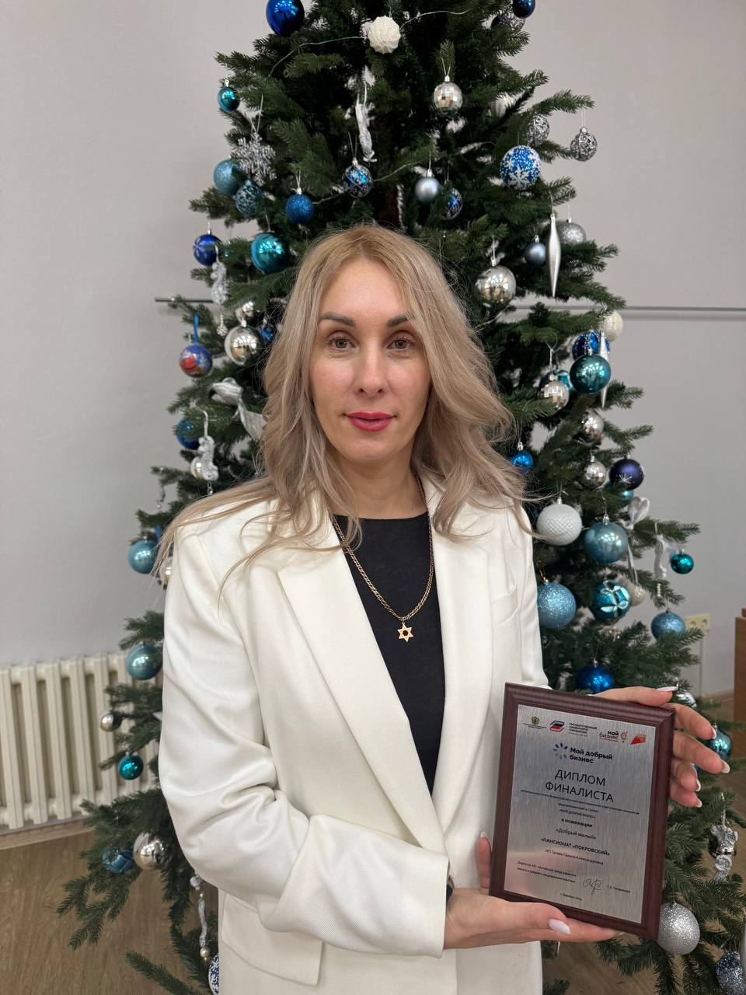
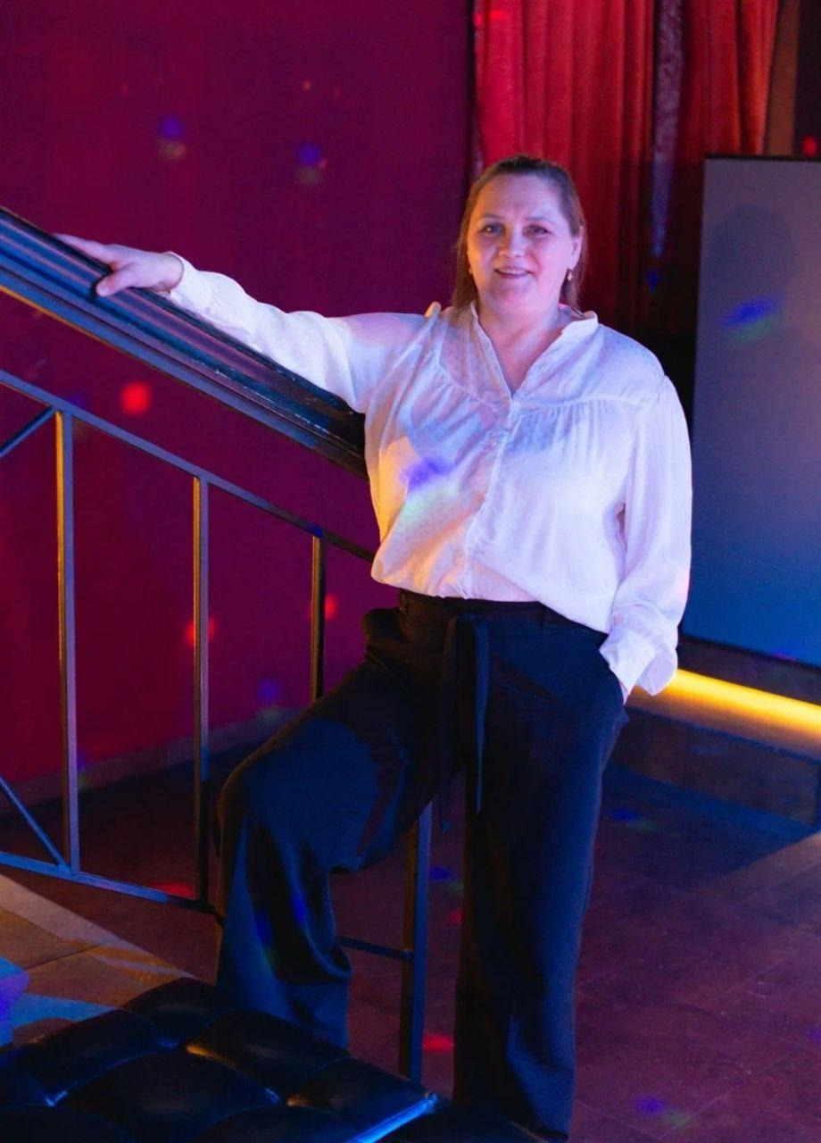
Команда проекта
Лариса Ягофарова Автор и основатель проекта
Юрий Филиппов волонтёр, помощник по уходу
фото
фото
Анна Филиппова исполнительный директор Пансионата “Покровский”
Галина Гусева Индивидуальный предприниматель
фото
фото

Slide 7
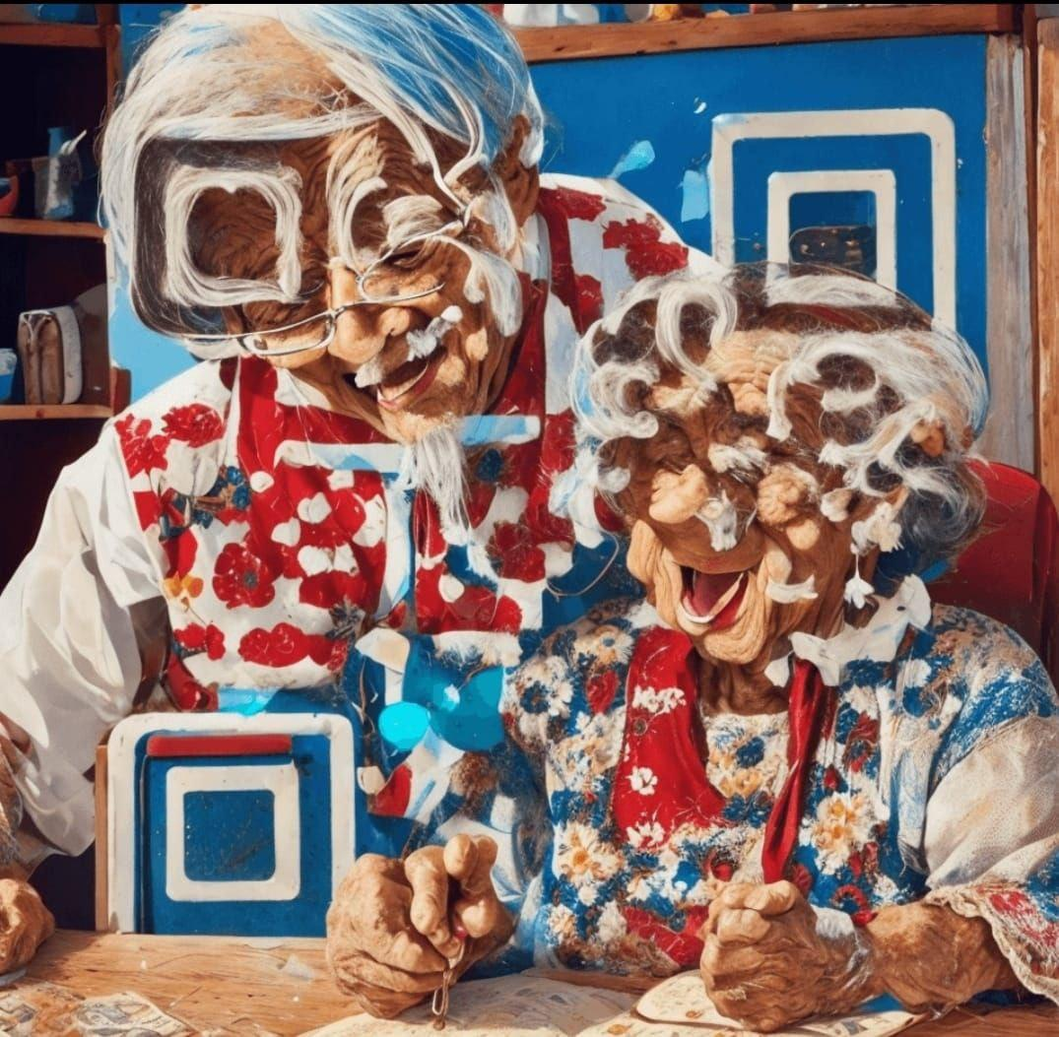
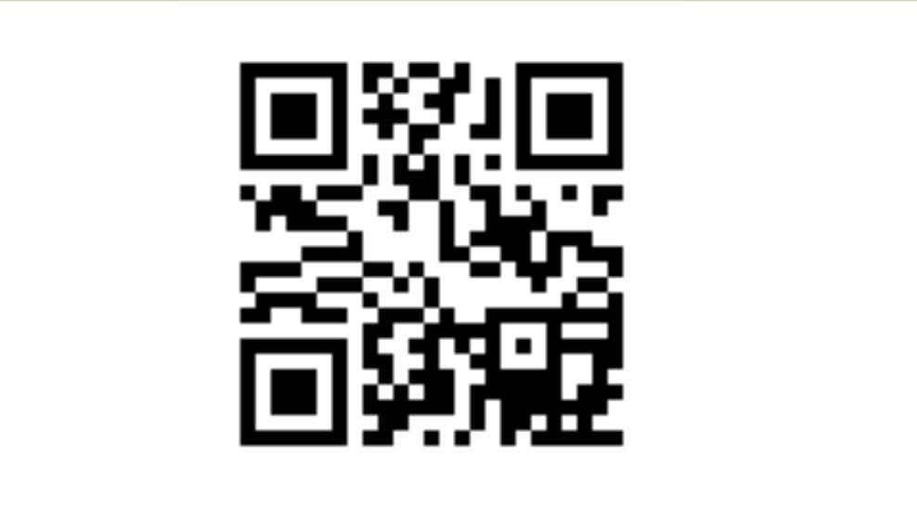
Приглашаю Вас к сотрудничеству!
+7(913)-028-0103
galina.guseva.76@inbox.ru
https://pokrovskiy22.ru

